Slide 1
기초 공학 설계 (CSE2003) Introduction to Engineering Design
실습 12

Slide 2
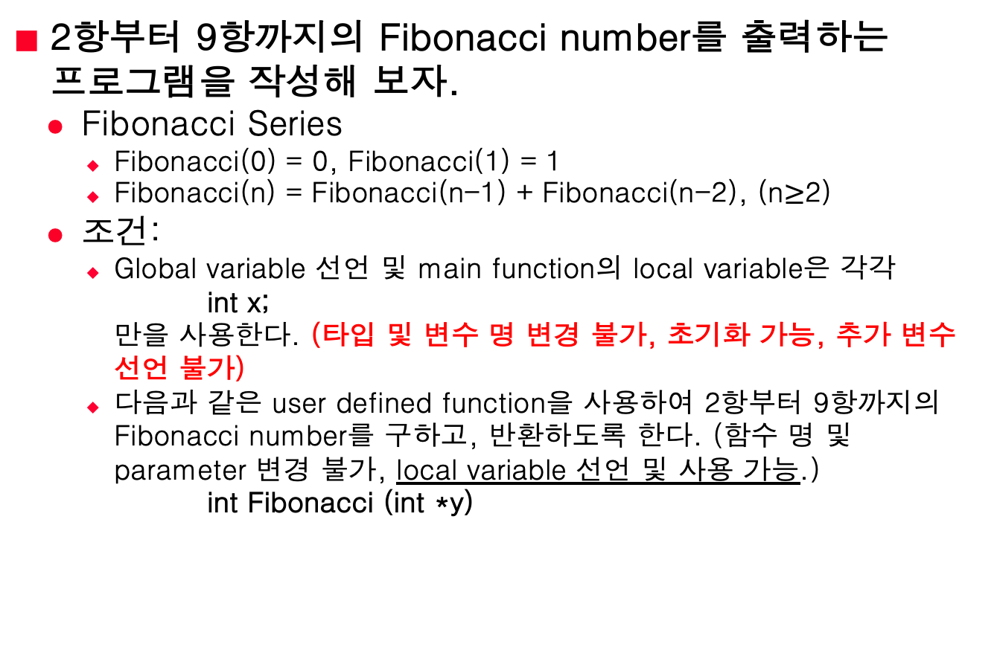
실습 12 – Fibonacci number
2항부터 9항까지의 Fibonacci number를 출력하는 프로그램을 작성해 보자.
Fibonacci Series
Fibonacci(0) = 0, Fibonacci(1) = 1
Fibonacci(n) = Fibonacci(n-1) + Fibonacci(n-2), (n$≥$2)
조건:
Global variable 선언 및 main function의 local variable은 각각 int x; 만을 사용한다. (타입 및 변수 명 변경 불가, 초기화 가능, 추가 변수 선언 불가)
다음과 같은 user defined function을 사용하여 2항부터 9항까지의 Fibonacci number를 구하고, 반환하도록 한다. (함수 명 및 parameter 변경 불가, local variable 선언 및 사용 가능.) int Fibonacci (int *y)

Slide 3
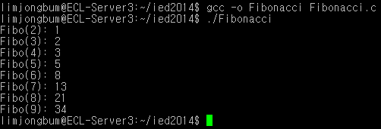
실습 12 – Fibonacci number
실행 예시:

Slide 4
제출 형식
제출 이메일: 202001cse2003@gmail.com
제출 메일 제목: [p12]이름_20XXXXXX
제출 파일명: p12_20XXXXXX.c
제출 기한: 4/14 화요일 23:59까지
late 안 받음, late 시 0점 처리

